Slide 1
Werelddag stedenbouw VRP
Interregionale projecten
21/11/2019

Slide 2
Bestaande akkoorden en structuren

Slide 3
Samenwerkingsakkoord 1991 betreffende grensoverschrijdende wegenis
Verplicht het overleg tussen regio’s bij werken en/of wijzigingen van het verkeersregime van wegen opgenomen in het akkoord
Verplichte adviesvraag bij ontwikkeling van een project op een van de betreffende wegen
…

Slide 4
Interregionaal forum (2012)
Interministerieel akkoord
Vertegenwoordiging van de 3 gewesten
Informeel overleg
Voorstelling van verschillende projecten met een mogelijke grensoverschrijdende impact
Intentie tot reactivatie van het forum

Slide 5
samenwerkingsvormen

Slide 6


Slide 7
Territoriaal ontwikkelingsprogramma
Het territoriaal ontwikkelingsprogramma Noordrand is een eerste aanzet tot intensief overleg en gezamenlijke beleidsvoorbereidende kennisopbouw sinds 1989.
Het voorliggende Noordrand programma heeft bewust gekozen om zo concreet mogelijk aan de slag te gaan, met werven en projecten waar een bereidheid van alle betrokkenen is om de samenwerking vorm te geven.
Departement Omgeving (Vlaamse overheid), perspective.brussels (Brussels Hoofdstedelijk Gewest), provincie Vlaams-Brabant en OVAM
Ruime stuurgroep met ambtelijke en politieke vertegenwoordiging van beide gewesten

Slide 8
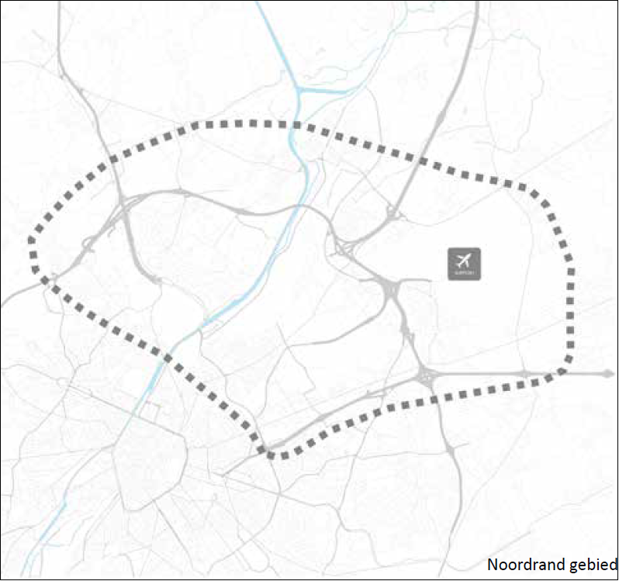
Afbakening gebied
De Noordrand is het gebied tussen :
Van Praet – Heizel – Vilvoorde – Luchthaven – Nossegem – Marcel Thiry – Diamant en Josaphat.
Dit is een dynamisch en complex gebied met grote ruimtelijke uitdagingen
Er staat een kluwen aan projecten op stapel en er zijn veel actoren actief. Heel wat initiatieven overlappen of beïnvloeden elkaar. Afstemming is vaak moeilijk.

Slide 9
Doelen
Overleg en samenwerking stimuleren met bijzondere aandacht voor intergewestelijke afstemming en visievorming
Aandacht voor versterken van open-ruimtenetwerk, opvang demografische groei en stimuleren van economische groei
zodat partners en belanghebbenden kunnen overgaan tot de effectieve realisatie van ruimtelijke initiatieven met respect voor het specifiek ruimtelijk functioneren van verschillende gebieden van het Brussels Hoofdstedelijk Gewest en de Vlaamse rand.

Slide 10
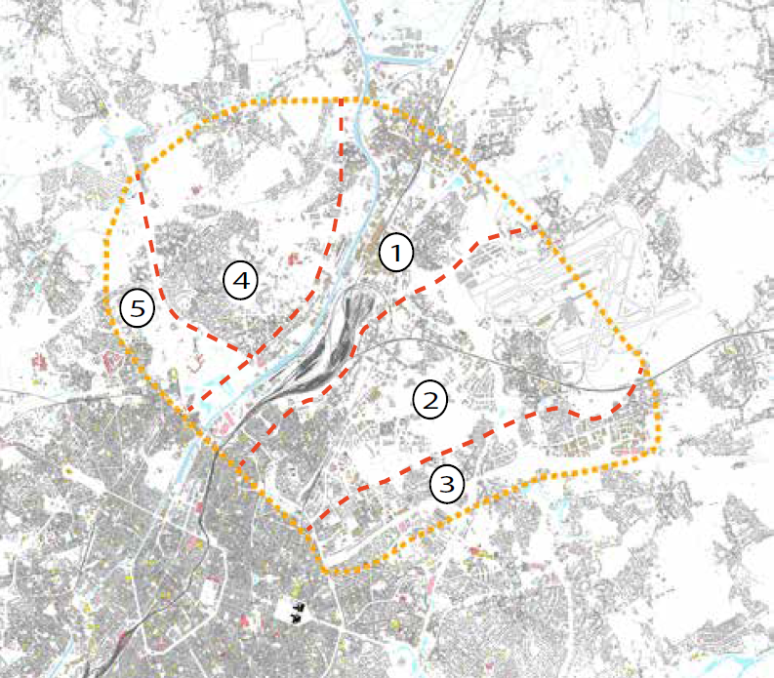
5 deelgebieden
5 deelgebieden gekenmerkt door een specifiek ruimtelijk functioneren.
Ontwikkeling van een gedeelde visie
Elk deelgebied heeft zijn eigen ontwikkelingsritme ivf de urgentie en opportuniteiten

Slide 11
5 deelgebieden
Gedeelde vallei
Europese boulevard
Leuvensesteenweg – E40
NOH - Strombeek – Kassei
Heizel

Slide 12
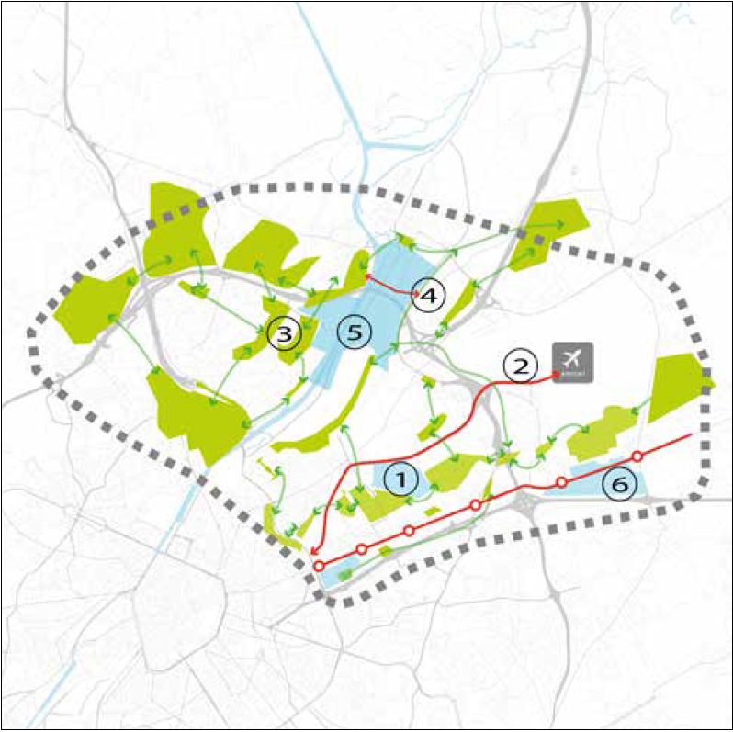
Realisatiegericht werken via werven
Volgende werven maken momenteel deel uit van het actieprogramma voor de Noordrand:
site Ex-Navo/Defensie KKE
europese boulevard tussen Bordet en de Luchthaven
groen netwerk
Transit Oriented Development: Kerklaan-Broekstraat
Buda+ : jobs & skills voor Circulaire Economie
Leuvensesteenweg

Slide 13
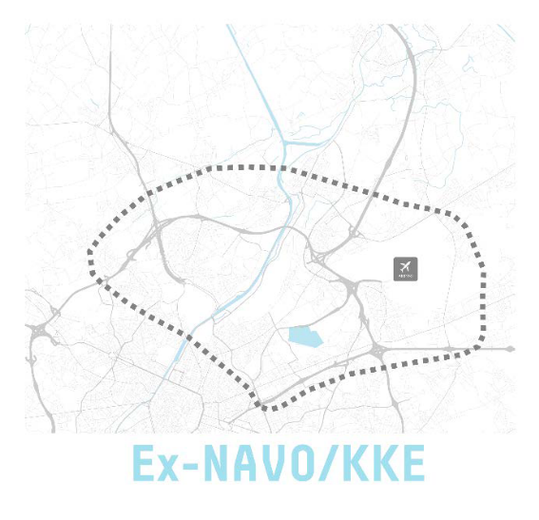
Werf 1 – ex-Navo / defensie - KKE
Komen tot een duurzaam, ambitieus en intergewestelijk coherent plan voor de ontwikkeling van de vrijgekomen terreinen (90ha) en de nabije omgeving dat een voorbeeld stelt voor de toekomstige ontwikkelingen in dit stadsdeel, met volgend stedenbouwkundig principe:
Door de ligging van de Defensie-site op de gewestgrens vormt de reconversie ervan een pilootproject voor interregionaal overleg.
gewestelijk akkoord (24/5/2019) ter afstemming van een Brussels Richtplan van Aanleg (RPA) en een Vlaams Gewestelijk Ruimtelijk Uitvoeringsplan (GRUP) voor de site en omgeving.
Er werd ook een federaal akkoord (29/5/2019) gesloten dat de inplantingszones bepaald voor een nieuw Defensie -Hoofdkwartier en een 5e Brusselse Europese school op de site.

Slide 14
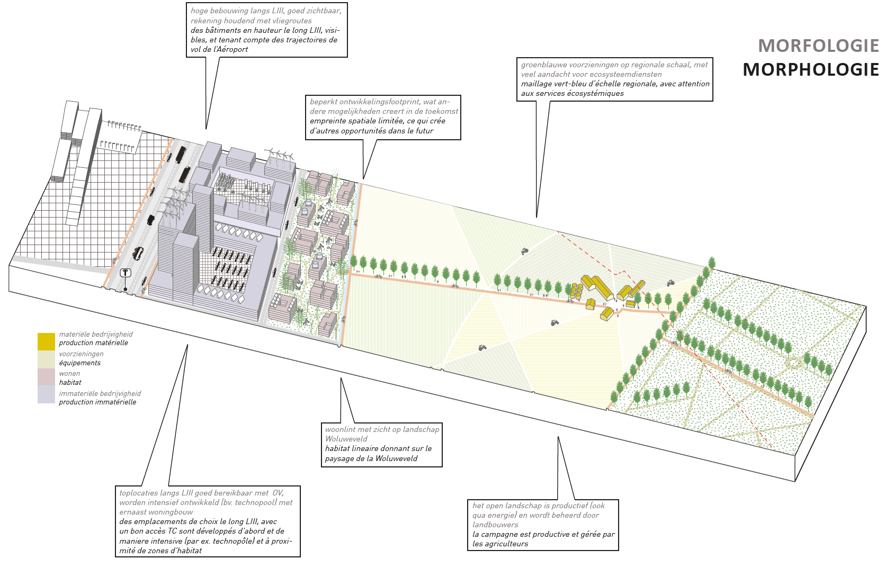
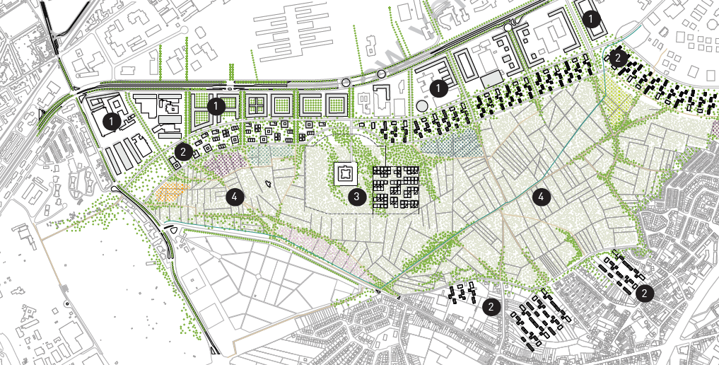
een geconcentreerde verdichting in een strook van +- 400 m langs de Leopold 3-laan;
een coherent landschap met verschillende gebruiken (natuur, recreatie, landbouw) ten zuiden daarvan.

Slide 15
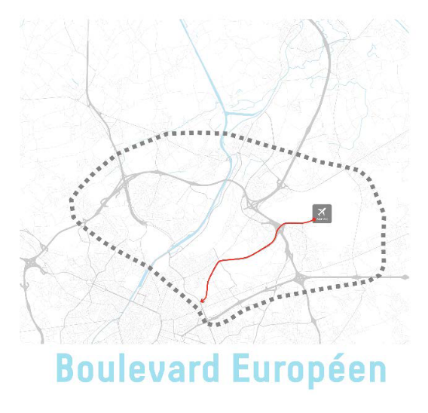
Werf 2 – Europese boulevard
De A201/N22 is de verbinding tussen Brussels Airport en de stad Brussel
Een partnerschap opzetten waarin overheden, administraties en private partners uit beide gewesten zich samen engageren.
De economische en stedenbouwkundige ambities hoog houden zodat de as op Europees niveau en op een toekomstgerichte manier uitgewerkt wordt
Garanderen dat het gebied herontwikkeld wordt met respect voor het specifiek ruimtelijk functioneren van de omgeving door de (toekomstige) openbaar vervoer en fietsontsluiting als ruggengraat

Slide 16
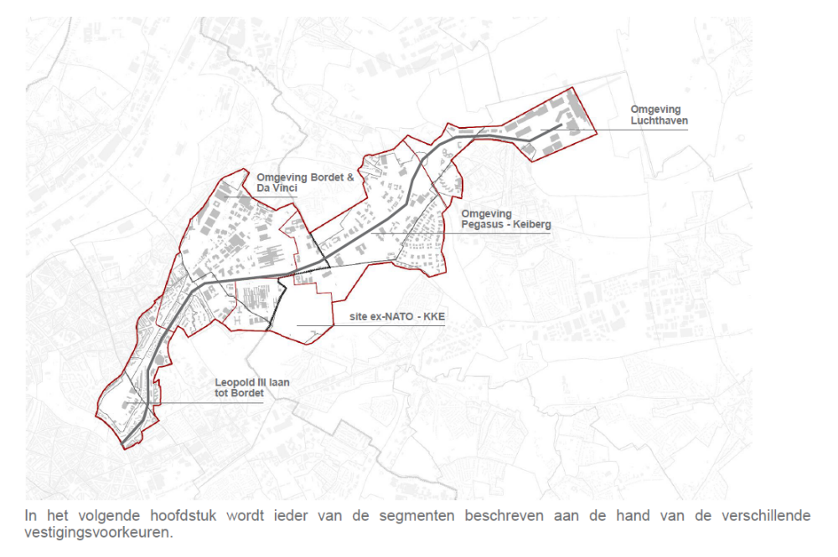

Slide 17
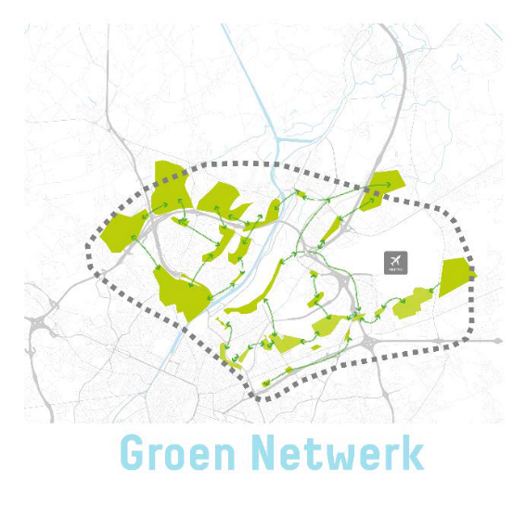
Werf 3 – groen netwerk
partnerschap tussen perspective.brussels, Departement Omgeving, de Brusselse en de Vlaamse Bouwmeesters, de Vlaamse Landmaatschappij, Leefmilieu Brussel, Agentschap Natuur en Bos, OVAM en de Provincie Vlaams-Brabant.
4 luiken:
  (1) hele Rand: inventarisatie van de open ruimte
  (2) Noordrand: gecoördineerde visie
  (3) Noordrand: actie-programma
  (4) Noordrand: dienstencentrales

Slide 18
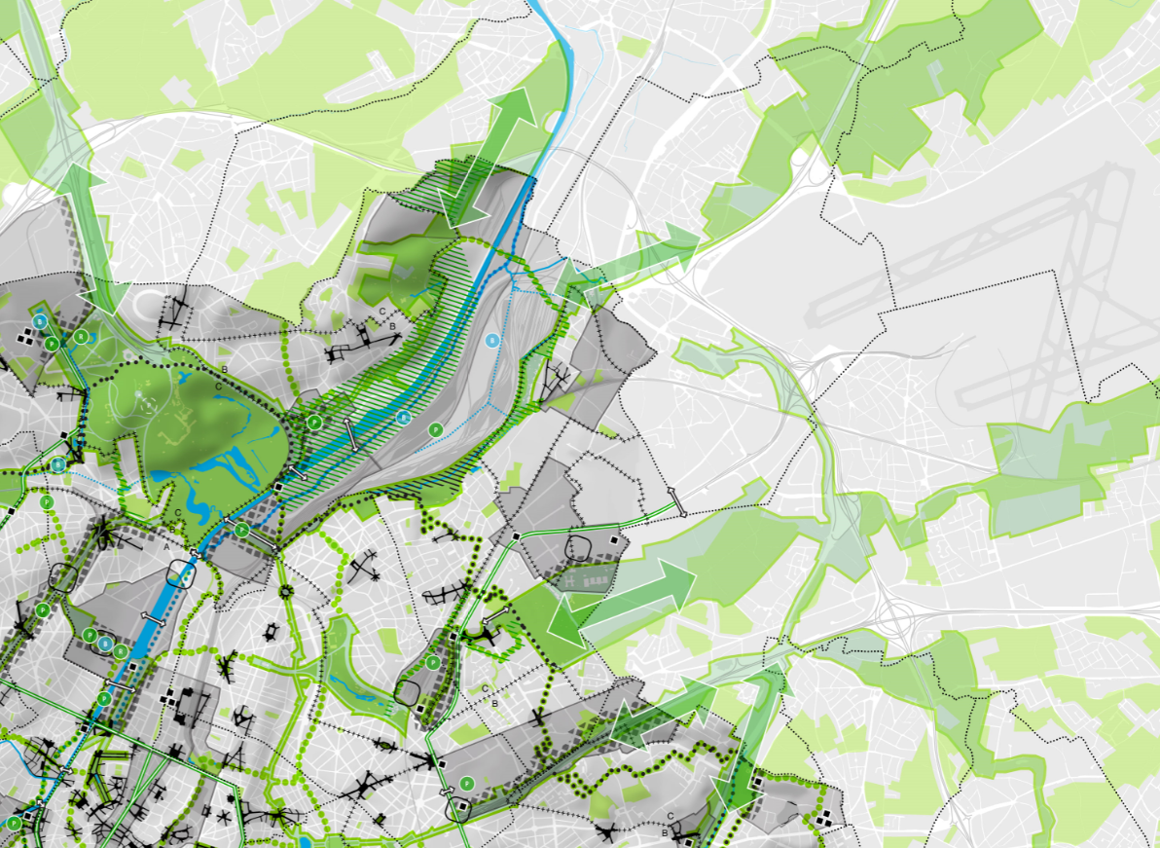

Slide 19
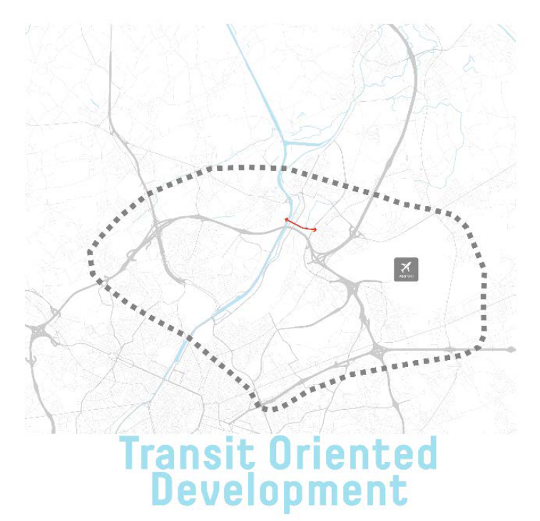
Werf 4 - Transit Oriented Development: Kerklaan-Broekstraat, Bordet, Haren – Haren-Zuid, …
Verdichting van mobiliteitsknooppunten, openbaar vervoer
Strategische knooppuntlocaties
TOD als onderdeel van LABO RUIMTE

Slide 20
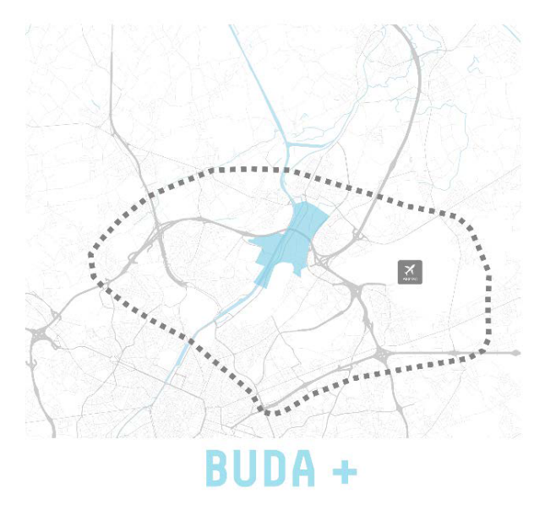
Werf 5 – Buda+
27 maart 1e stuurgroep BUDA+
Werkwijze voor integratie initiatieven in het gebied (Excel-lijst)
Werkwijze optimalisatiestudie (raamwerkkaarten en wervende werven)
  participatief: aan tafel met lokale eigenaars en gebruikers
  via ontwerpend onderzoek
  ontwikkelingsmogelijkheden adhv verschillende scenario’s
  oprichting aparte werkgroep per Wervende Werf (WW)

Slide 21
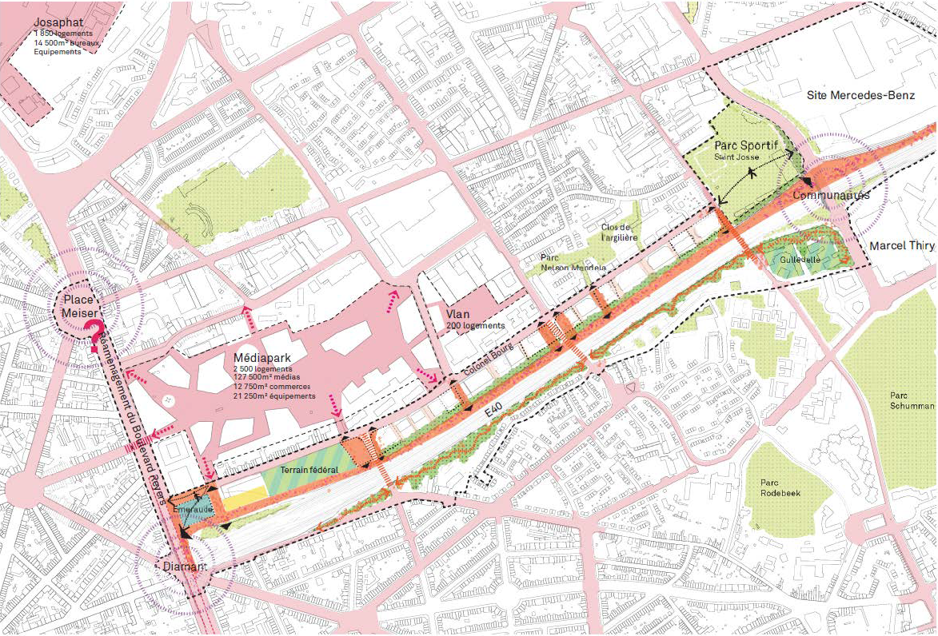
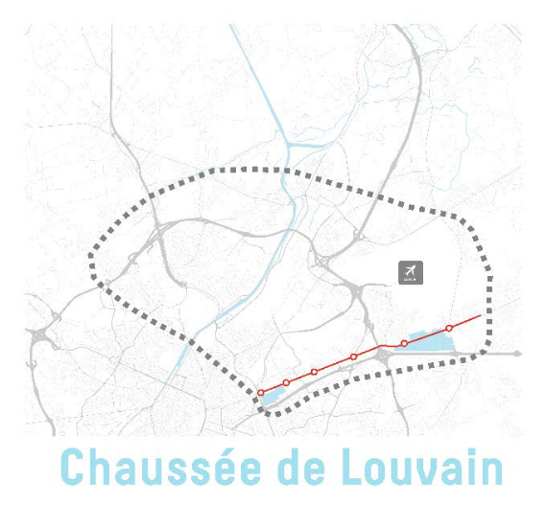
Werf 6 - Leuvensesteenweg
Nog geen concrete gewestoverschrijdende initiatieven
Binnen Brussel reeds dynamiek van Mediapark (site VRT – RTBF) en omvormen van de E40 tot stadsboulevard

Slide 22
Evaluatie T.OP Noordrand
Overkoepelende coördinatie van T.OP Noordrand (stuurgroep) interessant overlegplatform voor aftoetsen van projecten en initiatieven
Hybride structuur en status van T.OP Noordrand is soms een troef en soms een obstakel
T.OP Noordrand omvat veel en verliest hierdoor soms aan slagkracht en duidelijkheid

Slide 23
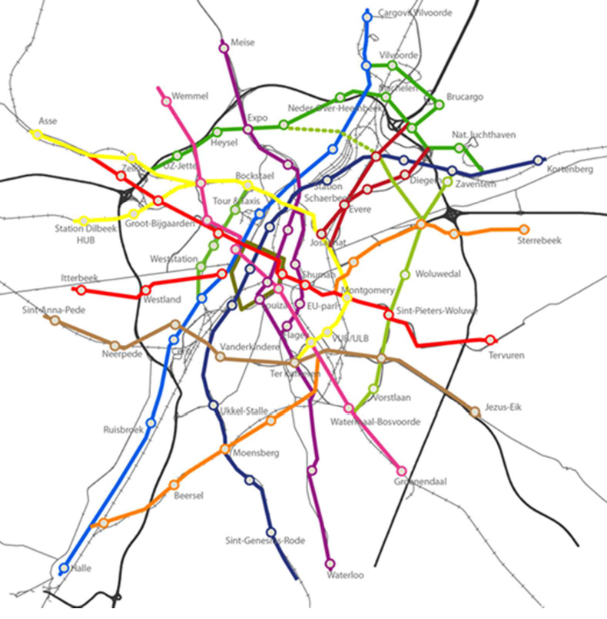
Fiets GEN

Slide 24
werkmethode
Per tracé apart traject
Tracés op BHG worden gefinancierd door Beliris
3 maandelijkse stuurgroep met overzicht van voortgang

Slide 25
Evaluatie
Niet altijd eenduidige visie tussen Vlaamse principes (Vademecum) en Brusselse principes
Procedures tussen Vlaanderen en Brussel verschillen sterk
Relatief trage vooruitgang door vele betrokken partijen en instanties
Financiering is vaak een stuikelblok

Slide 26
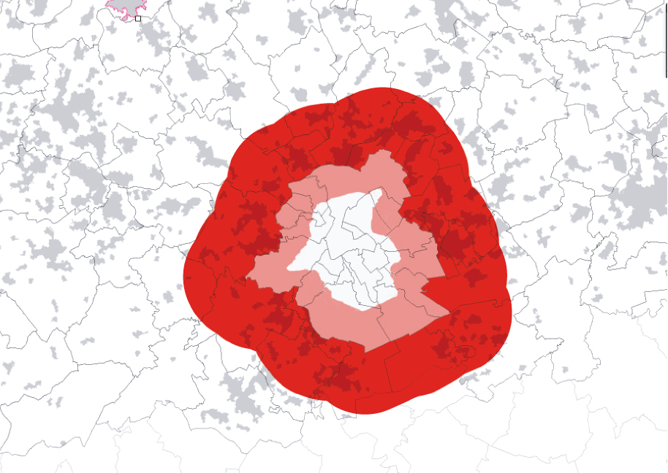
LABO RUIMTE

Slide 27
Analyse
Gebied waar twee gewesten met elkaar vervlochten zijn maar op een totaal andere manier omgaan met een kwestie zoals de verstedelijkingsdruk.
Hoe functioneert dit gebied vandaag en hoe kunnen we in de toekomst op een robuuste manier omgaan met de uitdagingen die op ons afkomen?
Via mogelijke ontwikkelingsscenario’s zoeken naar de transformatie van deze autogerichte, suburbane wijken in en rond Brussel, naar meer duurzame en kwaliteitsvolle wijken.

Slide 28
doelstelling
Werken in 20ste-eeuwse randgebied van en rond Brussel rond:
  mobiliteit,
  milieu en gezondheid,
  kwaliteit en betaalbaarheid van wonen,
  etc .

Slide 29
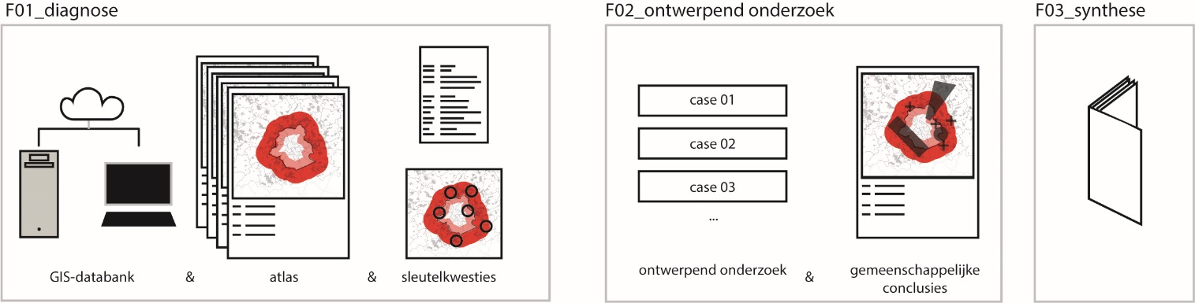
Transformatie van het 20ste -eeuwse randgebied van en rond Brussel

